Slide 1

清平乐 村居

Slide 2
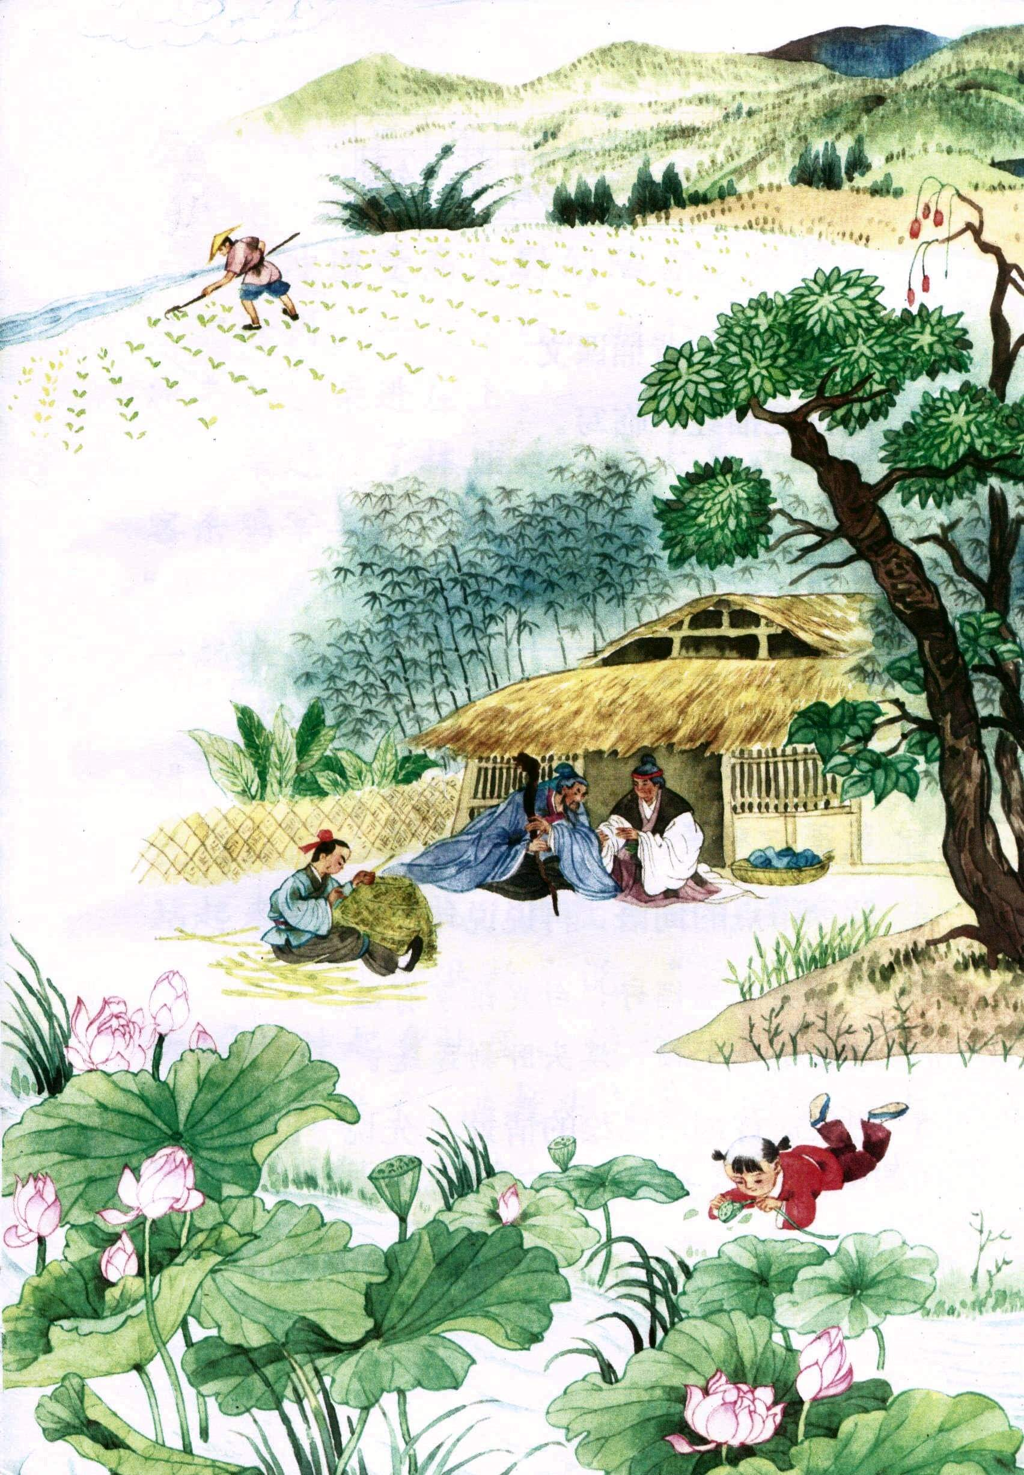

Slide 3
清平乐 村居
茅檐低小，
溪上青青草。
醉里吴音相媚好，
白发谁家翁媪。
大儿锄豆溪东，
中儿正织鸡笼；
最喜小儿无赖，
溪头卧剥莲蓬。

Slide 4
清平乐 村居
茅檐 低小，
溪上 青青草。
醉里 吴音 相媚好，
白发 谁家翁媪。
大儿 锄豆溪东，
中儿 正织鸡笼；
最喜 小儿无赖，
溪头 卧剥莲蓬。

Slide 5
醉里吴音相媚好，
白发谁家翁媪。

Slide 6
清平乐 村居
茅檐 低小，
溪上 青青草。
醉里 吴音 相媚好，
白发 谁家翁媪。
大儿 锄豆溪东，
中儿 正织鸡笼；
最喜 小儿无赖，
溪头 卧剥莲蓬。

Slide 8
这真是一个＿＿＿＿的村居！

Slide 9
清平乐 村居
茅檐 低小，
溪上 青青草。
醉里 吴音 相媚好，
白发 谁家翁媪。
大儿 锄豆溪东，
中儿 正织鸡笼；
最喜 小儿无赖，
溪头 卧剥莲蓬。

Slide 10
作 业（二选一）
１、把这首词改编成一篇优美的记叙文
２、用心观察乡村生活，写一首小诗《村居》

Slide 11
谢谢大家!

